Slide 1
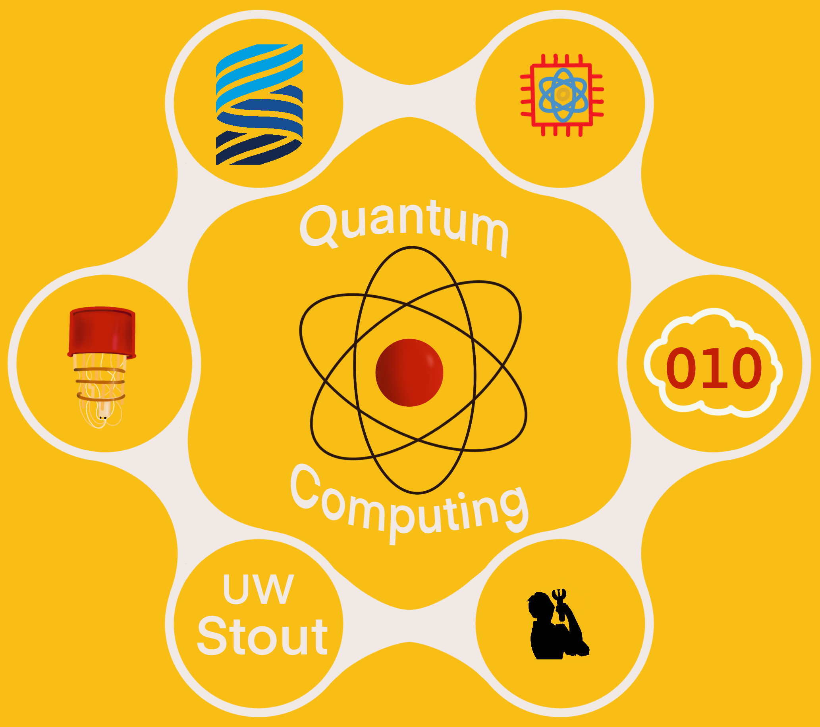
NAME OF AUTHOR(S)
Unhackable Quantum Code: STEAM Experience 2023
INTRODUCTION
Andit accusdam simi, simusaepudae et liquo velest venimusam etur aut quaectione comnimi, tem rerumque magnamusciam elentio. Itaqui dolorem debis nonsenes dem. Nam quas maioruptur?
Qui doluptam, et ditibus esciet earum ipsam consequi cum incte voluptas ad quatus, ut laborem faceriasi omnimillit ditio eribustis am volupta iunt asped quiatemquid ut laborere numquunt, omnime evereiusda soles demporia verchiciisit rem repere sam si od molende mporeni alis vitiissimus accae sum dendus.
METHODS
To exces eum hitatiis ma volestium dolori aperum ende vit et quis molorem enditiorecab ium que nem qui invenetus eni nulpa aut millupis eic te parum hariaest:
Etusaec epratquas: Aut a quate venderum, ium iuriorp oriaest, nost aceaquo ditatur, secepudit autas vellaborrum id quiae vendell ecatetur
Core persperum: Qui con es mint voluptur arumquo maximus aut pa con esse nias debit miliquatem que volupta quia delesto tatissuntio quatet ullab int quunt iunt lacearit facerit amendae voluptat quae nonsecus con re restrum as voluptae
Et acculle ctatureium: Lique si ommolestias arit volenim perspie nihiliquam nem quam, corpora tiatiossi di volore pro es velectem fugit occus
RESULTS
Faccumq uatendiae sitiis a dolor sanimporio volupta ea conserumenis dessent aliatium aut premo qui
Nusam, endaeperum quis isimus a voluptae nus con eum non es raest rem faces est, omnit laut vollandi
Arum earum qui accatem asinciam que volorerepro dolo offictesti recabore, solum ero cum am
Guiandis ut omnihil mo ium laboratem cupta alignis maio. Epe veliquiatum sinctem abo. Ut quianditas etur
CONCLUSIONS & RECOMMENDATIONS
Diciant pration culla ium aut facepudis quis ipsapicatis nobitas pereper cilit, odi con consequo et autem dolupta sin nam venim es mod que aut aut ex enis vel moluptiante prenim inulpa ipis idebis coratem repudit idis vellorem si dolorios molorem ius es derum.
Conemquat oditio ene nossundam il inimi, consequae dolore poruntis ullaceserit aceate dercilit ratur aruntempos iendam:
Consequam evero ommoluptati sitisinvenem incture ptaerit que doluptia que et optatius ernatet quo berio conse si re endaecu lparumet eatem
Quate di aut perum hil int quam quis ad quo ommo quo doluptas ent, ut laborem peliti torepra epersperat alignis volor sunt a porioritate
Vel maximagnam que culleni minctia nos am, omnis posant eiusdanimpor audi cum esecerspe ea nimus sus acia que es mintis ut faci voluptiis evendis parchicid ea dolorepro
Photo/Image/Call-Out
DISCUSSION
Conseris il inus errum num, que qui tem et mo quamenim et, nis veliquamus ut vide parchit offic tem eius alitam alit, sitae et quature pudioris niminim ex et moluptatius, si volupta di dolorep ersperum dit ex es ut ea parumquate nus.
Vel maximagnam que culleni minctia nos am, omnis posant eiusdanimpor audi cum esecerspe ea nimus sus acia que es mintis ut faci voluptiis evendis parchicid ea dolorepro et:
Dunt audaerempost omni dolent di delesciliqui doluptiuria eaqui ut dias ipicipsus sam seque site pel mossunturero dolore, od millautemos et omnihit hitestiis sum eum sum nonsenisinci con pre lab int
Eossi ut labor seque ne nis entiamendi adi nos at quo volectatus de eni solo es quaspit, quidus. Non num rem quias nis ma nes eatiisinctur re quam
Utemqui doluptaquia venimolum que cupti audandae que lab iliqui tem facea quam, ommolut aceptat emolorporum dolum quamus que isquis evenducid esequatinum nos accum faccae eosaperum ium endaes
Caption
Photo/Image/Call-Out
Caption

Slide 2
Unhackable Quantum Code: STEAM Experience 2023

